Slide 1
語彙
Anna

Slide 2
Agenda
学校へ行きましょう③
答えを～
記入する（きにゅう）：Mengisi (form)
→ 答えを記入してください。
Tolong isi jawabannya.
見直す（みなおす）Verb : Mengecek ulang/Melihat kembali
見直し（みなおし）Noun : Pengecekan ulang
→ 答えを記入したあと、見直しをお願いします。
Setelah mengisi jawaban,tolong dicek ulang.
書き直す（かきなおす）：Menulis ulang
→ 間違えたら、書き直してください。
Kalau salah, tolong tulis ulang.

Slide 3
Agenda
学校へ行きましょう③
答えを～
間違う (まちがう) INT ：Salah / keliru (fokus ke orangnya yang salah)
間違える (まちがえる)TRA：Membuat kesalahan (fokus ke benda yang disalahkan)
→ 道が間違っていませんでした。
Jalannya tidak salah.
→ 答えを間違ってしまった。
Salah jawab pertanyaan.
Note : 間違う&間違える artinya sama “salah”, tapi kalau ada objeknya (nomor, ukuran, barang lebih natural pakai間違える。

Slide 4
Agenda
学校へ行きましょう③
レポートを～
まとめる：Mengumpulkan, merangkum (data, bukti,dll)
→ 図書館で本を集めて、レポートにまとめた。
Ngumpulin buku-buku di perpus, terus dirangkum jadi laporan.
Note 集める ：mengumplkan benda, dijadikan satu tempaat.
まとめる：Ngumpulin data buat bikin laporan/Kesimpulan.
仕上げる (しあげる) : Menyelesaikan sampai tuntas / finishing
→夏休みの宿題を仕上げる。
Menyelesaikan PR liburan musim panas sampai beres.
提出する (ていしゅつする)：menyerahkan (tugas ke guru)
→ レポートを先生に提出する。Mengumpulkan laporan ke guru.

Slide 5
Agenda
学校へ行きましょう③
担当 (たんとう) ：Penanggung jawab
担当者（たんとうしゃ） ：PIC, ketua kelas
→ 田中先生が2年1組の担任を担当しています。
Guru Tanaka bertanggung jawab jadi wali kelas 2-1.
教わる (おそわる) ：Diajari～ (kebalikan dari 教える)
→ 田中先生に日本語を教わる。
Diajari bahasa Jepang OLEH guru Tanaka.
Note：教わる (おそわる) = Diajari ORANGNYA Fokusnya: SIAPA yang ngajarin 習う (ならう) = Mempelajari PELAJARANNYA Fokusnya: APA yang kamu pelajari, dari siapa.
Notes:
教わる ：Pola: 先生に～を教わる
習う ；先生に～を習う

Slide 6
Agenda
学校へ行きましょう③
繰り返す (くりかえす) ：Mengulangi （Verb）
繰り返し (くりかえし) ：Pengulangan（Noun）
→ 同じ漢字を何度も繰り返す。Mengulang kanji yang sama berkali-kali.
→ 繰り返し練習することが大切です。Latihan berulang-ulang itu penting.
暗記する (あんきする) ：Menghafal
→ 英単語を暗記する。Menghafal kosakata bahasa Inggris.
Note : 覚える (おぼえる) = Mengingat / Menghafal (umum)Ini yang paling umum, bisa untuk apa aja. Ingat secara alami.Kebalikan: 忘れる (lupa)
暗記する (あんきする) = Menghafal mati / mati-matian. Fokusnya: USAHA KERAS untuk ujian. Dihafal paksa pakai otak, diulang-ulang. Kebalikan: bukan lupa, tapi belum hafal.

Slide 7
Agenda
学校へ行きましょう③
問われる (とわれる) ：Ditanyai / diuji （Verb）
問い (とい) ：Pertanyaan / soal (formal) （Noun）
→ テストで文法が問われる。Tata bahasa diujikan di tes.
Note：質問 (しつもん) = Pertanyaan (sehari-hari)Ini yang paling sering kamu pakai. Kalau kamu bingung dan mau nanya.Fokus: MAU TAU JAWABANNYA.
問い (とい) = Pertanyaan / Permasalahan (formal)Ini pertanyaan yang sudah disiapkan di buku / ujian. Atau pertanyaan yang dalam / filosofis.Fokus: SOALNYA ITU SENDIRI.
Jadi kalau kamu di kelas mau angkat tangan, bilang 質問, jangan 問い.
Notes:
Murid: 先生、質問があります！ (Saya ada pertanyaan! - murid mau nanya)Guru: じゃあ、次の問いに答えてください。 (Kalau begitu jawab soal berikut - guru ngasih soal)

Slide 8
Agenda
学校へ行きましょう③
落ち着いて (おちついて) : Dengan tenang
→ 落ち着いて答えてください。Tolong jawab dengan tenang. (guru ke murid yang gugup)
聞き直す (ききなおす)：Mendengarkan ulang / bertanya ulang karena tidak dengar
→ 聞き取れなかったので、もう一度聞き直した。
Karena tidak terdengar, saya dengarkan ulang.
言い直す (いいなおす) ：Mengucapkan ulang / mengoreksi ucapan
→ 先生が言い直してくれた。
Guru mengucapkan ulang untuk saya (membetulkan).

Slide 9
Agenda
学校へ行きましょう③
聞き取る (ききとる) : Menyimak (Verb)
聞き取り (ききとり) : menyimak (Noun)
→ 先生の話を聞き取る。Menyimak perkataan guru.
→ 聞き取りテストが難しい。Tes listening itu sulit.
書き取る (かきとる) ：Mencatat apa yang didengar (Verb)
書き取り (かきとり) ：Dikte / ujian tulis (Noun)
→ 先生が言ったことをノートに書き取る。 Mencatat yang guru bilang ke buku.
→ 漢字の書き取りテスト。 Tes dikte kanji.
結果 (けっか) ：Hasil
→ テストの結果が良かった。 Hasil tesnya bagus.

Slide 10
ついている : Beruntung / ada keberuntungan
ついていない: Sial / tidak beruntung
→ 今日はついている。テストが簡単だった。
Hari ini beruntung, tesnya gampang.
→ 今日はついていない。電車に遅れた。
Hari ini sial, ketinggalan kereta.
済む (すむ) ：Selesai
→ 宿題が済んだら、遊びに行こう。 Kalau PR sudah selesai, ayo main.
Note：
終わる (おわる) - SEHARI-HARI Yang paling umum. Selesai secara alami, waktunya habis
終了 (しゅうりょう) - FORMAL / RESMI Selesai karena diumumkan / ditutup panitia / sistem.
済む (すむ) - TUGASNYA SELESAI Selesai karena kamu sudah mengerjakannya. Beban hilang.

Slide 11
学校へ行きましょう③
カンニングする ：Menyontek
→ テストでカンニングしてはいけません。 Dilarang nyontek saat tes.
下書きをする (したがき) ：Membuat konsep kasar / draf
清書する (せいしょする) ：final dari draf
→ 作文の下書きをする。 Membuat draf karangan.
→ 今月のしゅじの清書をていしゅつした。
Sudah mengumpulkan final draft Latihan kaligrafi bulan ini.
提出期限を守る (ていしゅつきげんをまもる): Mematuhi batas waktu pengumpulan
→レポートの提出期限を守ってください。 Tolong patuhi deadline pengumpulan laporan.

Slide 12
学校へ行きましょう③
テストで答えを（a.見直す b.問われる）時間がなかった。
先生の話をノートに（a.聞き取った b.書き取った）。
混んでいる電車で座ることができて（a.ついている b.落ち着いている）。
試験が（a.仕上げて b.済んで）よかった。
今日の授業でけいごを（a.教わった b.予習した）。
先生の言ったことを（a.書き取った b.下書きした）。

Slide 13
学校へ行きましょう③
ここに、住所と名前を（ ）ください。
a.見直し ｂ.書き直し c.記入して d.予習
2. レポートの提出（ ）は9月30日です。
a.期限 b.結果 c.担当 d.記入

Slide 14
漢字
Anna

Slide 15
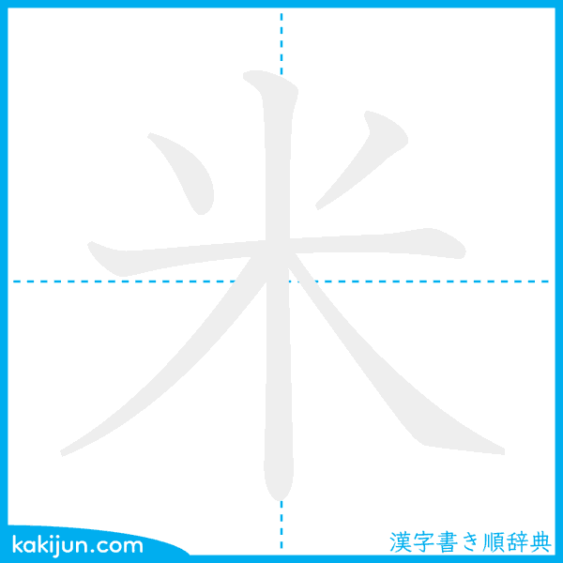
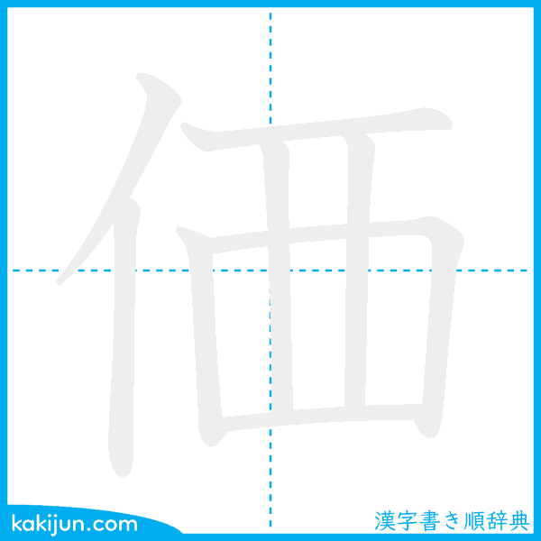
通信販売
Belanja Online
こめ : beras
べい
米国（べいこく）：Amerika Serikat
→ 彼は米国に留学している。
Dia sedang belajar di Amerika
か
価格（かかく）：Harga (formal untuk bisnis)
定価（ていか）：Harga bandrol/resmi
→ 定価より安く買った。
Beli lebih murah dari harga resmi

Slide 16
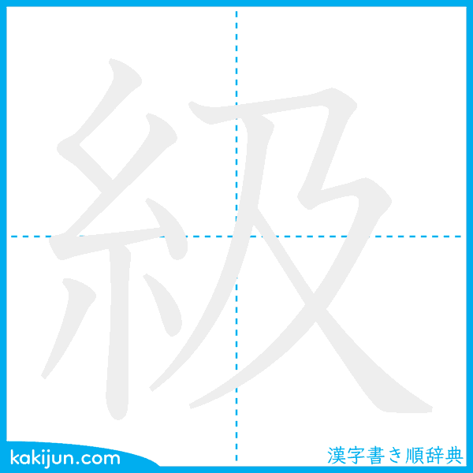
通信販売
Belanja Online
きゅう
高級（こうきゅう） ：Mewah / Kelas atas (Tentang BARANGNYA. Mahal, kualitas bagus, mewah.)
上級（じょうきゅう）：Tingkat atas / Mahir (Skill / kelas / level sudah tinggi.)
中級（ちゅうきゅう）：Tingkat menengah (level)
→ 私は日本語の上級クラスで勉強しています。
Saya belajar di kelas bahasa Jepang tingkat atas.

Slide 17
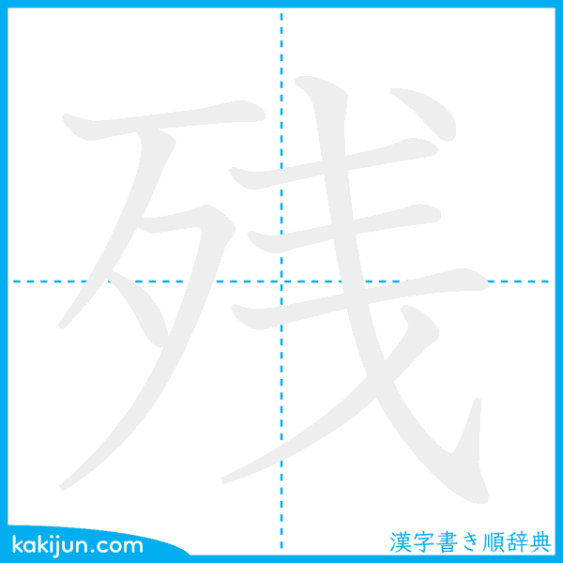
通信販売
Belanja Online
のこ-る (INT) : Sisa
のこ-す（TRA）：Menyisakan
ざん
残り（のこり）：Sisanya
残業（ざんぎょう）：Lembur
→ 今日は残業があるので、クラスに入りません。
hari ini karena ada lembur, tidak bisa masuk kelas.

Slide 18
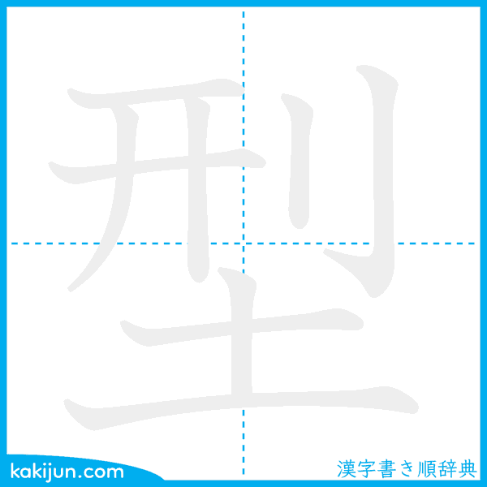
通信販売
Belanja Online
かた
大型（おおがた）：Ukuran besar
小型（こがた） ：Ukuran kecil
新型（しんがた）：Model baru / tipe baru
→ 新型は大型と小型をご用意（ようひ）してお ります。
Model baru tersedia ukuran besar dan kecil. (sopan banget)

Slide 19
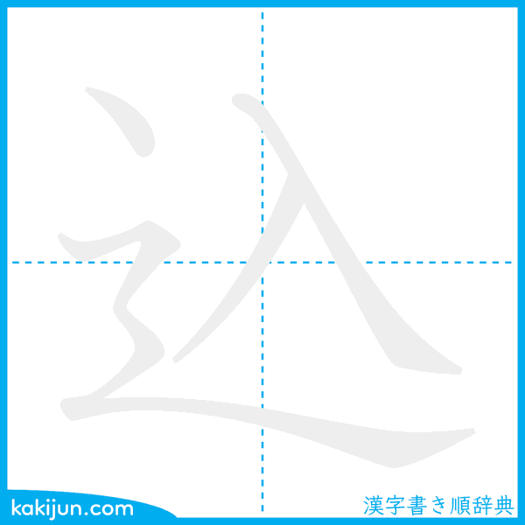
通信販売
Belanja Online
こ-む ：Padat/crowded
*Bisa juga pakai kanji「混む」
振り込む（ふりこむ）：Transfer (uang)
税混む（ぜいこむ） ：Sudah termasuk pajak
税抜き（ぜいぬき） ：blm termasuk pajak
→ 全て税込み価格(かかく）ですね。こちらの口 座（こうざ）へお振り込みください。
semua harga sudah termasuk pajak ya, silahkan transfer ke nomor rekening ini.

Slide 20
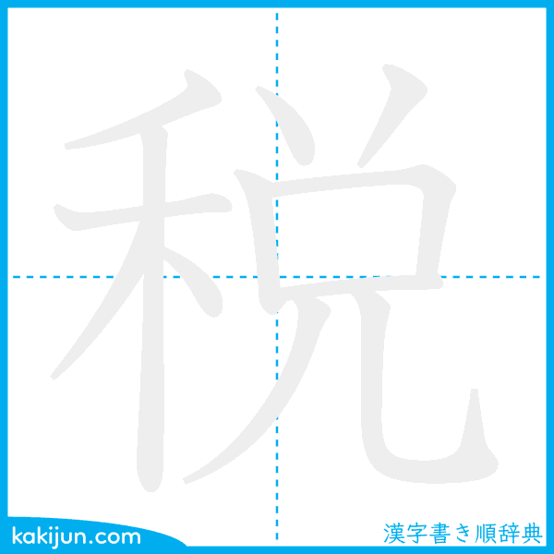
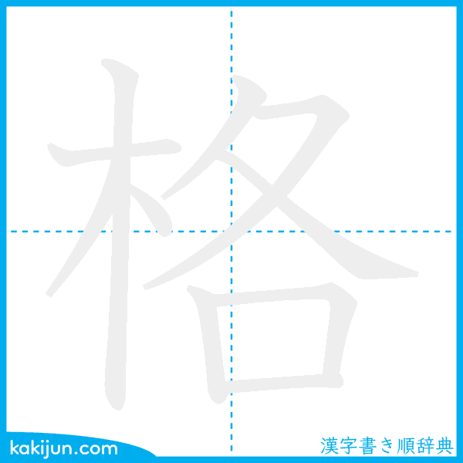
通信販売
Belanja Online
ぜい
消費税（しょうひぜい）：PPN (Pajak konsumsi)
税金（ぜいきん） ：Pajak
→ 消費税込みで1100円です。
Sudah termasuk pajak jadi 1100 yen.
かく
合格（ごうかく）：Lulus (ujian)
格安（かくやす）： Super murah/Harga miring
→ 格安で車を買った。
Beli mobil dengan harga super murah.

Slide 21
通信販売
Belanja Online
米国：（a.イギリス b.アメリカ）。
税込：税金が（a.ふくまれている b.ふくまれていない）。
合格：試験に（a.受かる b.受ける）。
残業；終わりの時間が過ぎても（a.授業 b.仕事）をすること。
道が（a.組んでいる b.込んでいる）。
定価（a.現金 b.1万円）の商品が5千円でお求めになれます。
銀行からお金を（a.飛び出す b.振り込む）
日本語のクラスは初級、中級、（a.上級 ｂ.高級）にわかれています。
Notes:
税込 ぜいこみ sdh termasuk pajak

Slide 22
ありがとうございました。

